Slide 1

TEMAT 8
WYBRANE ZAGADNIENIA OPERACYJNE
SZKOLENIE NACZELNIKÓW OSP
autor: Paweł Litwinowicz

Slide 2

MATERIAŁ NAUCZANIA
Dokumentacja operacyjna;
Dokumentacja osobowa strażaków ratowników OSP;
Zasady funkcjonowania odwodów operacyjnych;
Zasady inspekcji gotowości bojowej;
Procedury ratownicze;
Funkcjonowanie jednostki OSP w strukturach KSRG.
Czas: 3T

Slide 3
Dokumentacja operacyjna
Jednym z obowiązków naczelnika jest dowodzenie załogami JOT w czasie działań ratowniczych i zabezpieczających.
Naczelnik odpowiedzialny jest za dopilnowanie sporządzenia wymaganej dokumentacji z tych działań.
Wszystkie zdarzenia podlegają ewidencjonowaniu w karcie „ Ewidencja Zdarzeń”

Slide 4
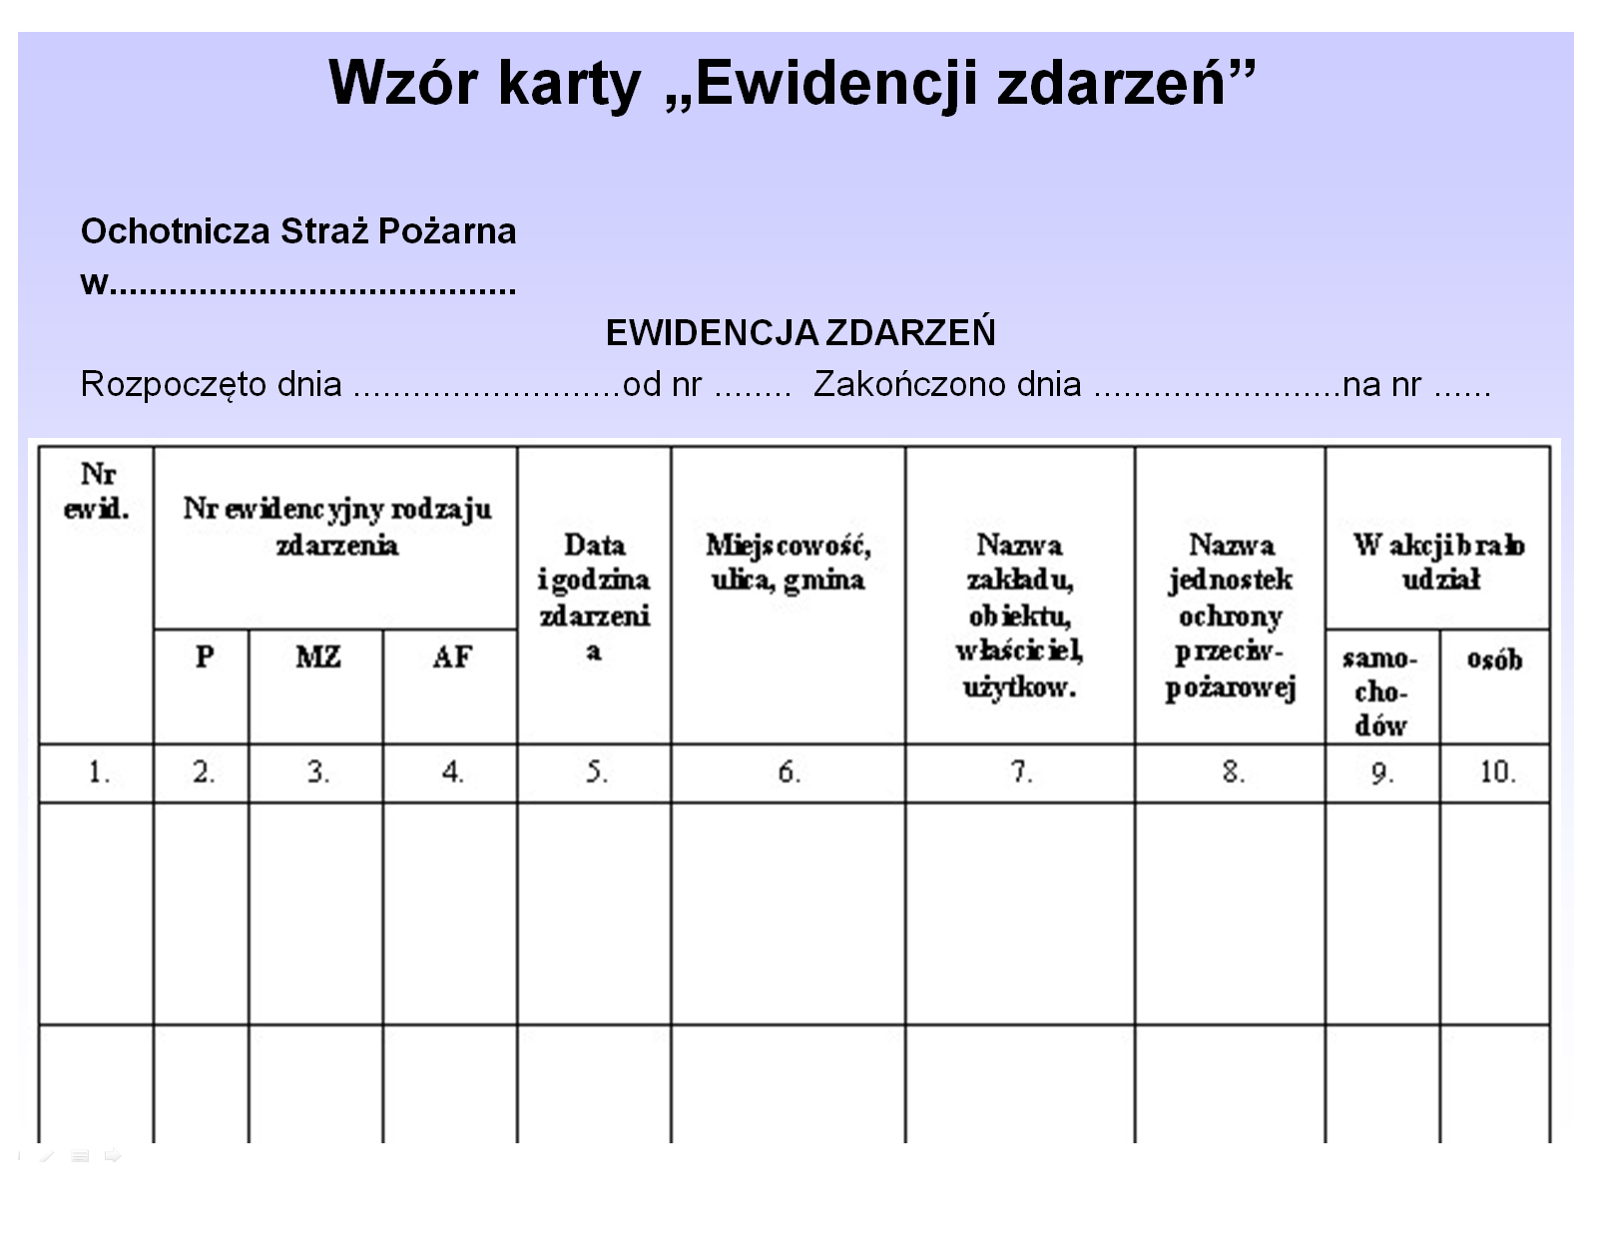
Dokumentacja operacyjna

Slide 5
Dokumentacja operacyjna
Naczelnik musi zadbać, aby właściwa JOT posiadała następujące druki :
Pokwitowanie przejęcia mienia w użytkowanie;
Pokwitowanie zwrotu mienia;
Postanowienie o przekazaniu miejsca objętego działaniem ratowniczym;
Potwierdzenie udziału w zdarzeniu – w którym musi być odnotowany udział ratowników w działaniach.

Slide 6
Prowadzony powinien być wykaz kierowców-konserwatorów, którzy uzyskali zezwolenie na prowadzenie pojazdów uprzywilejowanych.
Sporządzony powinien być plan szkolenia podstawowego bądź doskonalącego.
Konieczne jest ewidencjonowanie zajęć szkoleniowych.
Ćwiczenia powinny być ujęte w rocznym planie szkolenia doskonalącego w tym szkolenia na obiektach.

Slide 7
Wzór formularza planu szkolenia podstawowego lub doskonalącego
Zatwierdzam :
Tematyka szkolenia podstawowego/doskonalącego na rok …………….…………
OSP ……………………………………………………………..……………………..
Temat | Odpowiedzialny | Miejsce | Termin | Uwagi
Sporządził :
Data :

Slide 8
Wzór dziennika zajęć
DZIENNIK ZAJĘĆ
rok …………………………
OSP ……..…………………………………………………………………………………
Kurs/szkolenie ……………………………………………………………………………………………………………………………………………
Lp | Data | Godzina | Treść – temat zajęć | Prowadzący | Uwagi

Slide 9
Dokumentacja osobowa strażaków ratowników OSP
Naczelnik OSP ma obowiązek założenia i prowadzenia dokumentacji osobowej członków Jednostki Operacyjno-Technicznej obejmującą:
ewidencję ratowników,
karty badań lekarskich,
wykaz imienny ubezpieczenia,
wykaz stanu przeszkolenia.

Slide 10
Zasady funkcjonowania odwodów operacyjnych
Odwody operacyjne stanowią integralną część systemu logistycznego PSP.
Powołane są do podejmowania długotrwałych i obejmujących znaczny obszar działań gaśniczych, gdy występuje potrzeba wzmocnienia sił lokalnych siłami z zewnątrz, dysponującymi specjalistycznym sprzętem.
Przeznaczone są do działań, których rozmiar przekracza interwencyjny poziom kierowania.
W ramach KSRG został utworzony Centralny Odwód Operacyjny (COO) Komendanta Głównego PSP o strukturze kompanii, batalionów i pułków pożarniczych.

Slide 11
Zasady funkcjonowania odwodów operacyjnych
Pododdziały odwodów operacyjnych wyróżnia głównie:
Ustalony, stały skład sekcji i plutonu;
Ustalona struktura dowodzenia wraz z przydzielonymi pojazdami;
Mobilność podczas prowadzonych działań;
Wysoka dyscyplina i dobra współpraca wewnątrz pododdziałów;
Odpowiednio zorganizowana struktura i sieć łączności.
Skuteczność użycia sił odwodowych polega na ich znacznie wyższym stopniu organizacji wewnętrznej w stosunku do sił doraźnie kierowanych w rejon zdarzenia.

Slide 12
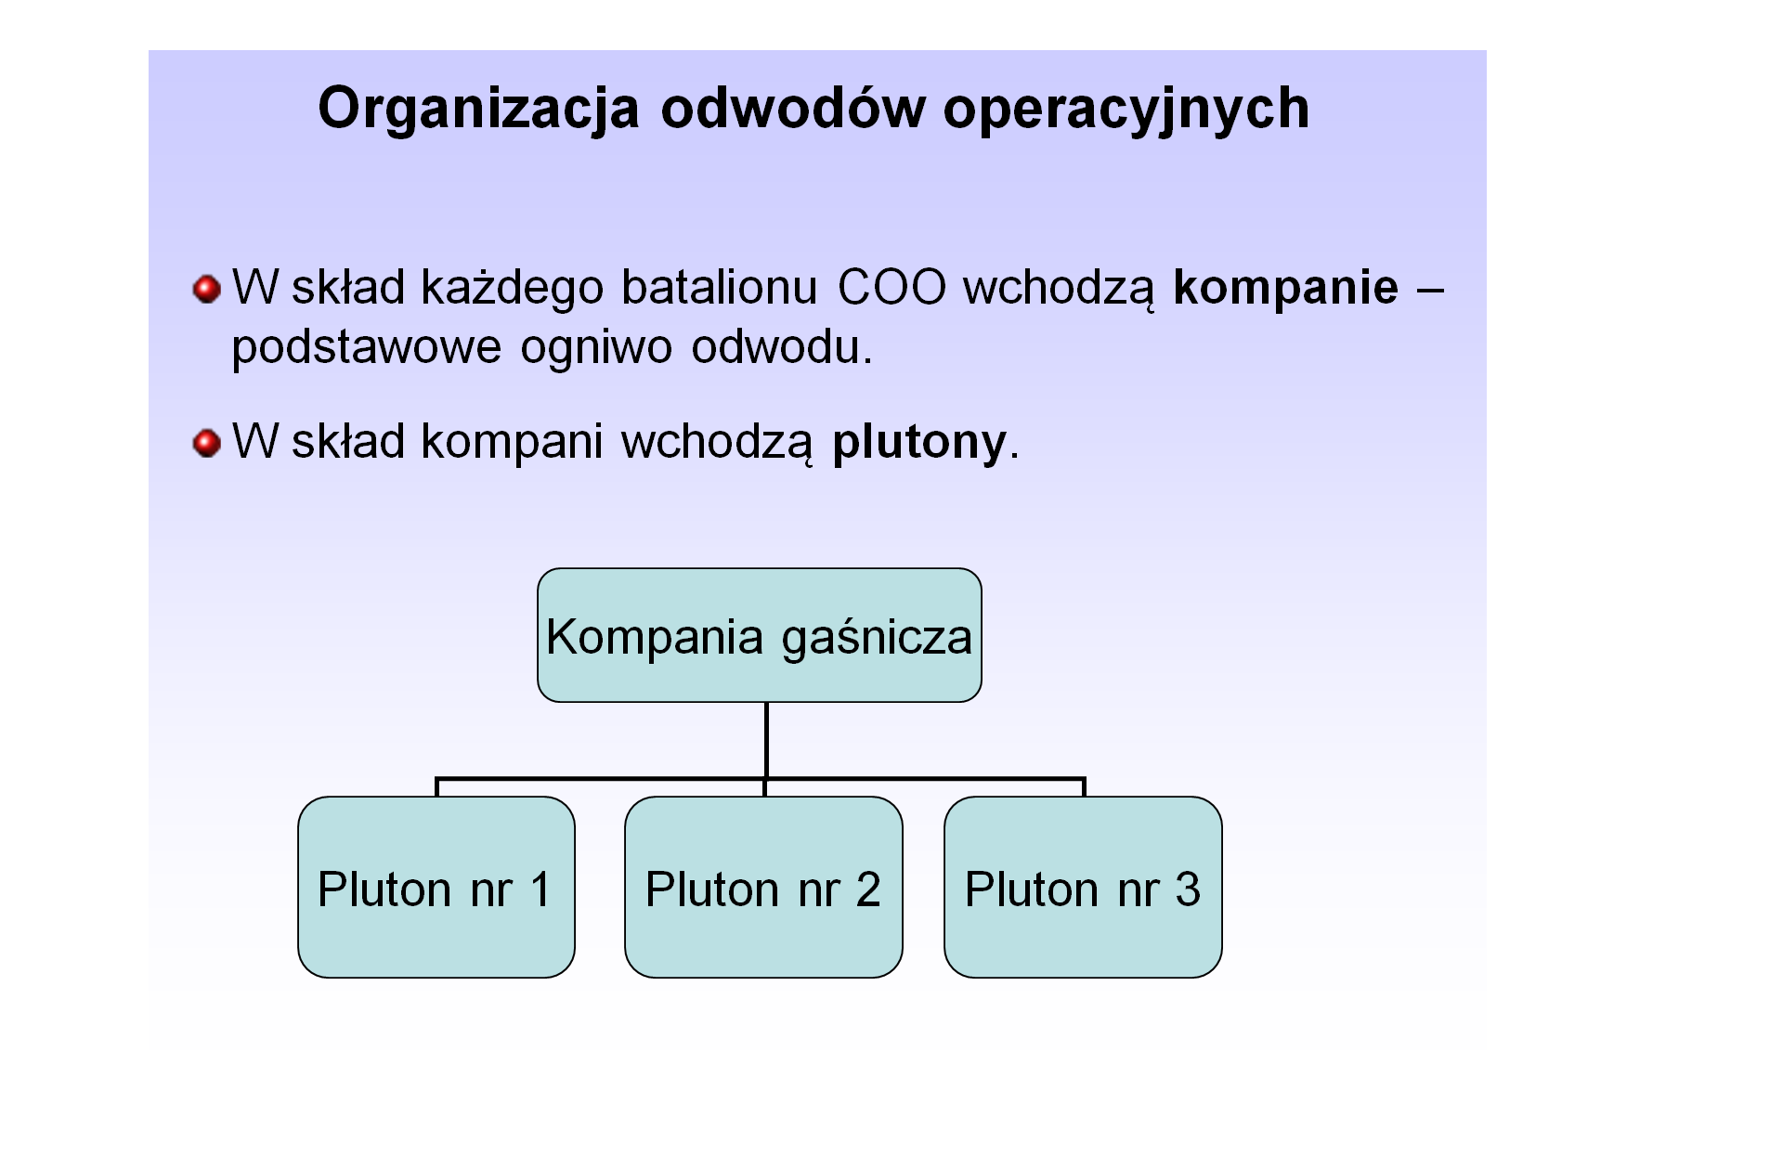
Zasady funkcjonowania odwodów operacyjnych

Slide 13
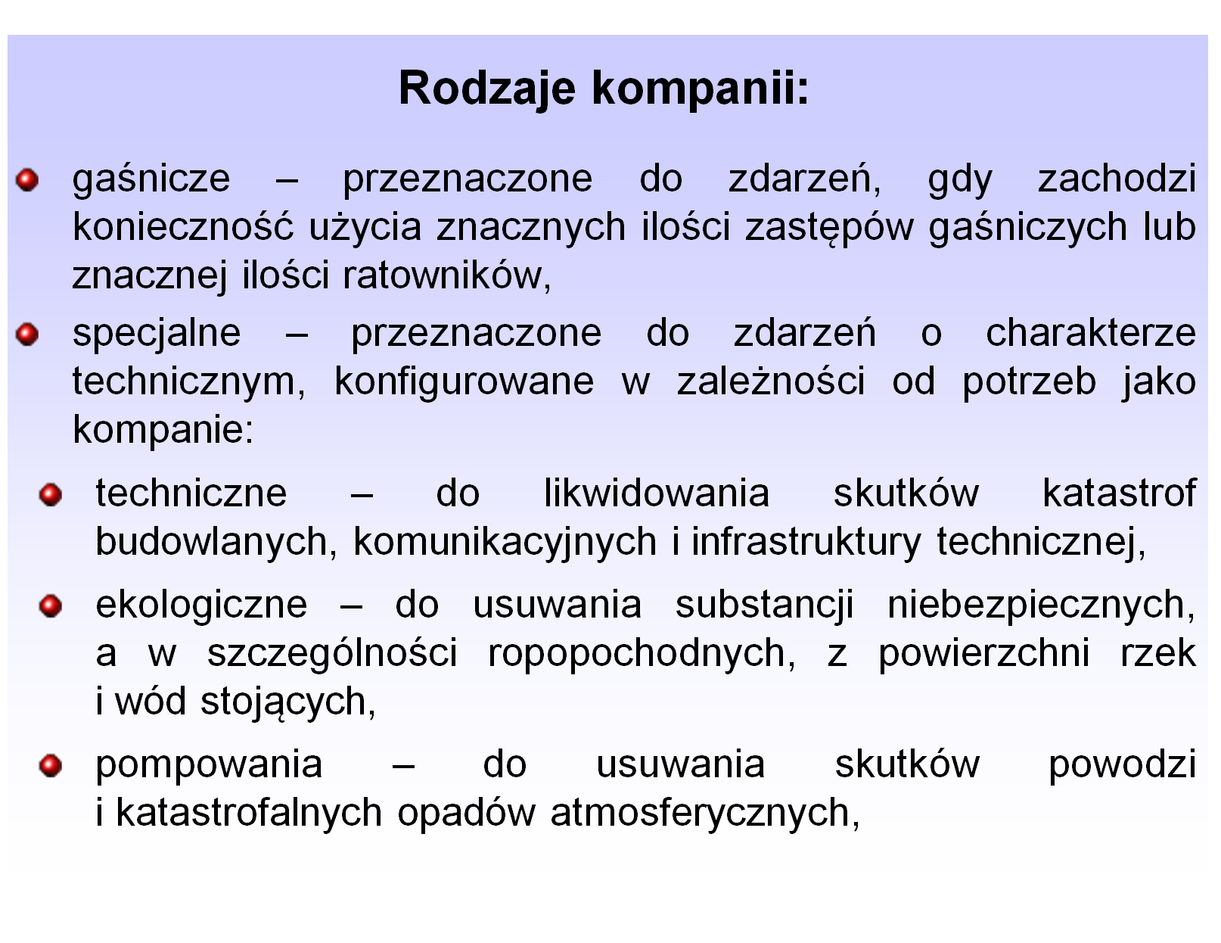
Zasady funkcjonowania odwodów operacyjnych

Slide 14
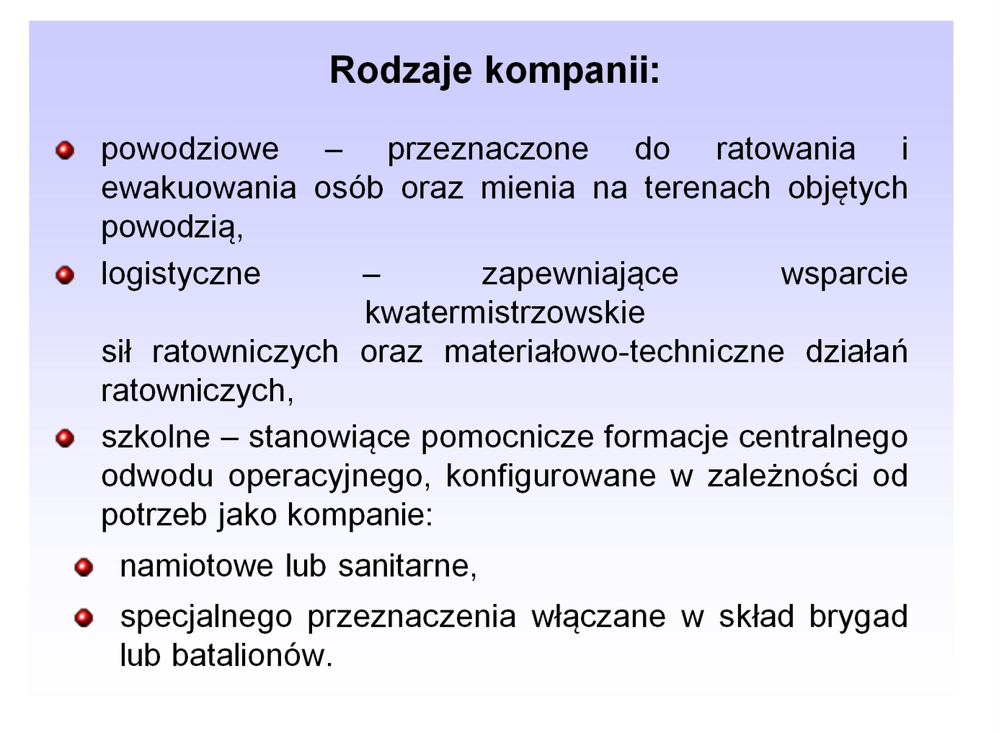
Zasady funkcjonowania odwodów operacyjnych

Slide 15
Zasady funkcjonowania odwodów operacyjnych
Rejony koncentracji oddziałów i pododdziałów ustalają właściwi terytorialnie Komendanci Wojewódzcy PSP.
SiŚ COO kierowane do działań na terenie danego województwa, przekazywane są do dyspozycji właściwego terenowo Komendanta Wojewódzkiego.
Związki taktyczne wchodzące w skład odwodów operacyjnych muszą być samowystarczalne, zdolne do prowadzenia działań w określonym czasie (batalion COO - 36h; WOO- 12h)

Slide 16
Stan podwyższonej gotowości operacyjnej
Zasady wprowadzania stanów podwyższonej gotowości operacyjnej określane są przez poszczególnych Komendantów Wojewódzkich PSP.
Podejmowane są czynności mające na celu dodatkowe operacyjne zabezpieczenie zagrożonego obszaru oraz czynności kontrolno-rozpoznawcze.
Ratownicy muszą pozostawać w pełnej dyspozycyjności.
Mogą również zostać wprowadzone całodobowe dyżury domowe.
Obowiązuje składanie raportów do SKKP/M z wykonania nałożonych zadań (w podanym czasie).

Slide 17
Zasady inspekcji gotowości bojowej
Na terenie powiatu inspekcję OSP zarządza właściwy Komendant Powiatowy /Miejski PSP, powołując zarazem zespół inspekcyjny.
W skład zespołu wchodzą oficerowie i aspiranci pełniący służbę w danej komendzie powiatowej /miejskiej.
Zespół może zostać uzupełniony o oficer ów, aspirantów i koordynatorów ratownictwa medycznego, powołanych w porozumieniu z właściwym Komendantem Wojewódzkim, Komendantem SGSP lub komendantami pozostałych szkół PSP.

Slide 18
Zasady inspekcji gotowości bojowej
Składy zespołów mogą być uzupełniane o ekspertów do spraw prognozowania zagrożeń i specjalistów do spraw ratownictwa oraz inne osoby, które posiadają wiedzę i doświadczenie przydatne do przeprowadzenia inspekcji.

Slide 19
Zasady inspekcji gotowości bojowej
Alarmowanie – sprawdzenie czasu dysponowania SiŚ, liczonego od momentu powiadomienia (zaalarmowania) o zdarzeniu do momentu wyjazdu zastępu ratowniczego z jednostki.
Gotowość ratowników – sprawdzenie liczby ratowników oraz ich przygotowanie do prowadzenia działań ratowniczych, wraz z ich wyposażeniem w indywidualne środki ochrony osobistej.
Gotowość pojazdów, sprzętu silnikowego i ratowniczego – sprawdzenie rzetelności obsługi codziennej, stanu oznakowania operacyjnego oraz wymaganych przepisami dokumentów.

Slide 20
Zasady inspekcji gotowości bojowej
Gotowość działania urządzeń i systemów łączności – sprawdzenie stanu atestów, dopuszczeń i stanu wyposażenia podmiotu poddanego inspekcji oraz umiejętności jego obsługi i funkcjonowania w czasie działań ratowniczych.
Prawidłowość prowadzenia dziennika zajęć szkolenia doskonalącego.
Uprawnienia w zakresie kwalifikacji ratowniczych i uprawnień do obsługi sprzętu ratowniczego a także aktualizacji badań lekarskich oraz szkoleń z zakresu BHP służby.

Slide 21
Zasady inspekcji gotowości bojowej
W ramach inspekcji przeprowadzane są ćwiczenia ratownicze praktyczne lub aplikacyjne. Mają one na celu sprawdzenie poziomu przygotowania ratowników, dowódców, pojazdów i sprzętu ratowniczego do realizowania działań ratowniczych, w zakresie wynikającym z obowiązujących procedur ratowniczych, ujętych w planach ratowniczych.

Slide 22
Zasady inspekcji gotowości bojowej
Z przeprowadzonej inspekcji zostaje sporządzony protokół, który wyszczególnia:
Elementy inspekcji;
Stwierdzone nieprawidłowości;
Wykaz popełnionych błędów;
Ocenę końcową inspekcji.
Protokół stanowi podstawę do przygotowania wniosków i zaleceń wraz z terminami ich realizacji.

Slide 23
Zasady inspekcji gotowości bojowej
Przegląd operacyjno-techniczny czy kontrolę stanu przygotowania operacyjnego danej jednostki w formie alarmu kontrolnego, ćwiczeń kontrolnych, sprawdzenia stanu sprzętu, garaży i zaplecza, może przeprowadzić naczelnik jednostki.
Wszystkie czynności powinny wówczas zostać odnotowane w książce naczelnika OSP.

Slide 24
Materiały źródłowe
Prezentacja „ Wybrane zagadnienia opercyjne” Autor: Piotr P.Bielicki – Program szkolenia Naczelników OSP 2006
Opracowania własne.

